Slide 1


厚德 博学 笃行 致远
HOUDE BOXUE DUXING ZHIYUAN
财 务 平 台 操 作 流 程
我的项目
财务处

Slide 2
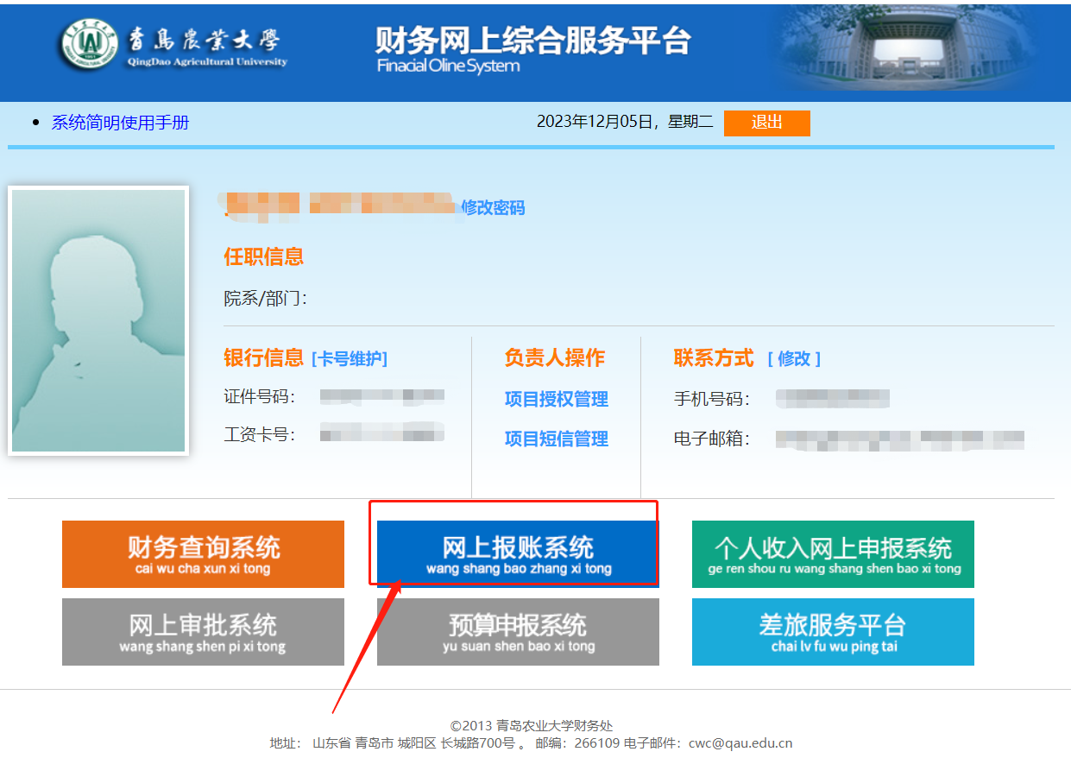
财务平台操作流程——我的项目
一、登录财务平台——点击“网上报账系统”。

Slide 3
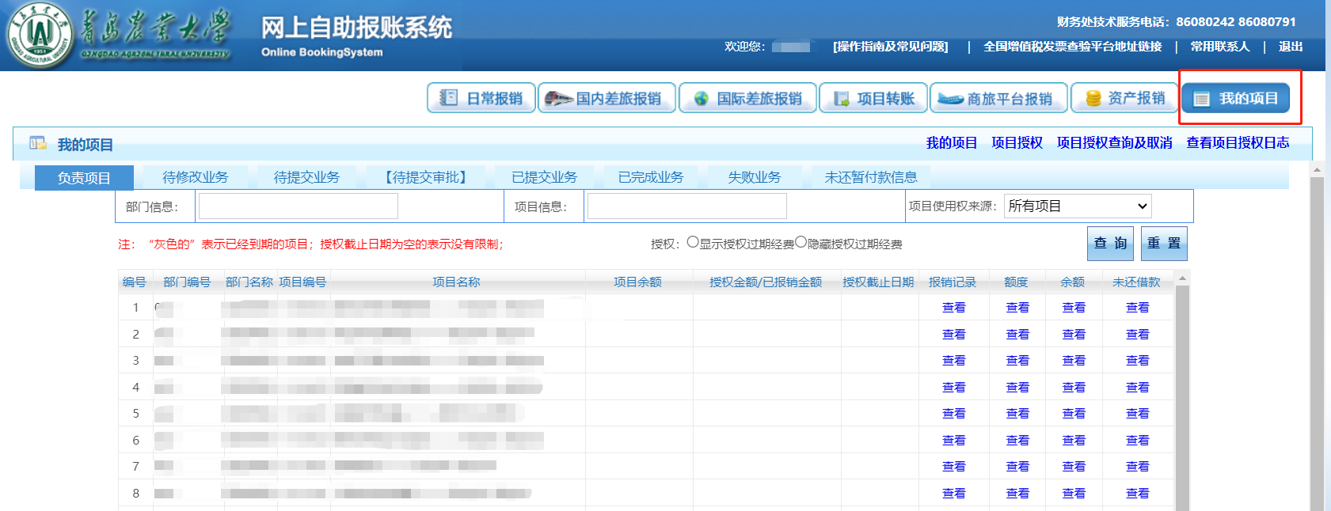
财务平台操作流程——我的项目
二、我的项目-点击“负责项目”
负责项目：显示本人作为项目负责人的所有项目，可查看报销记录、项目额度、项目余额等。

Slide 4
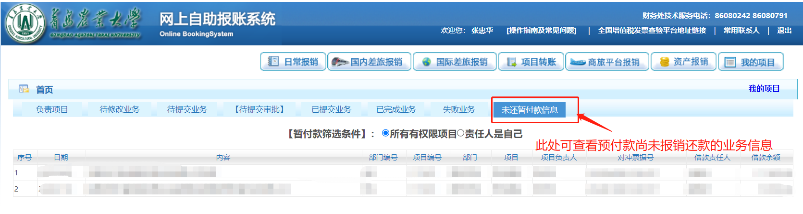
财务平台操作流程——我的项目
二、我的项目-点击“未还暂付款信息”
未还暂付款信息：显示本人负责的项目中，提前预付尚未报销还款的业务。

Slide 5
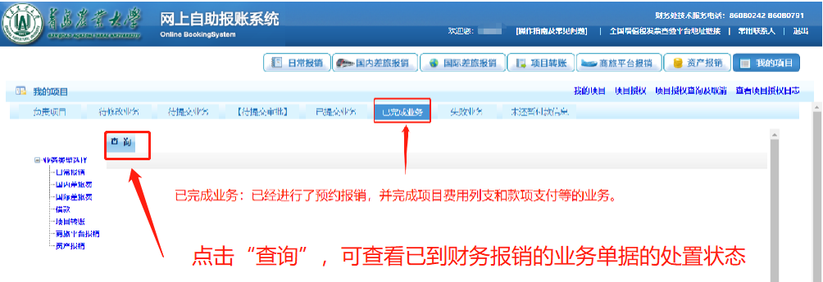
财务平台操作流程——我的项目
二、我的项目-已完成项目-1
已完成项目：显示本人作为项目负责人的所有项目，可查看报销记录、项目额度、项目余额等。

Slide 6
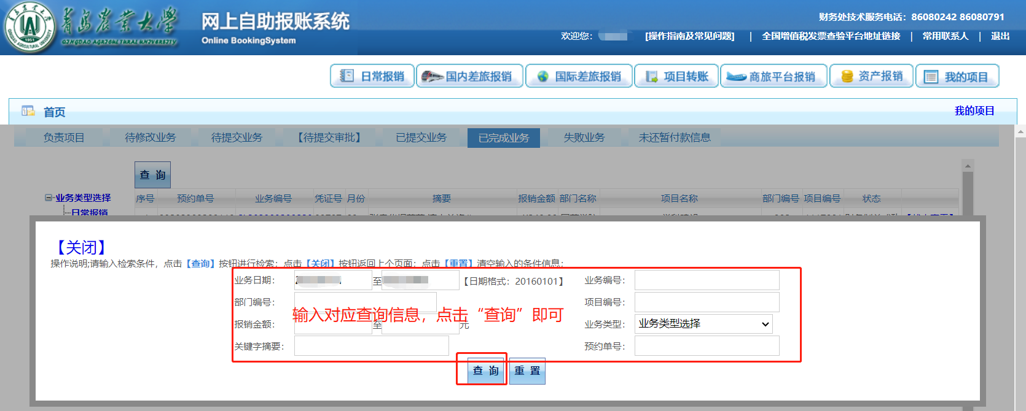
财务平台操作流程——我的项目
二、我的项目-已完成项目-2
已完成项目：显示本人作为项目负责人的所有项目，可查看报销记录、项目额度、项目余额等。

Slide 7
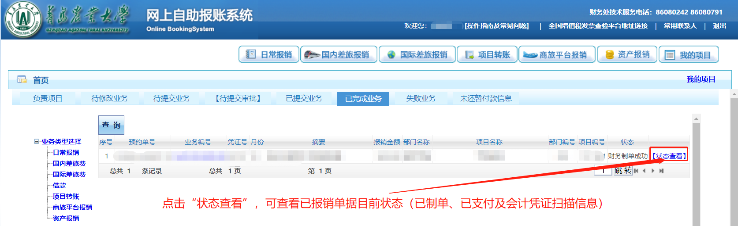
财务平台操作流程——我的项目
二、我的项目-已完成项目-3
已完成项目：显示本人作为项目负责人的所有项目，可查看报销记录、项目额度、项目余额等。

Slide 8
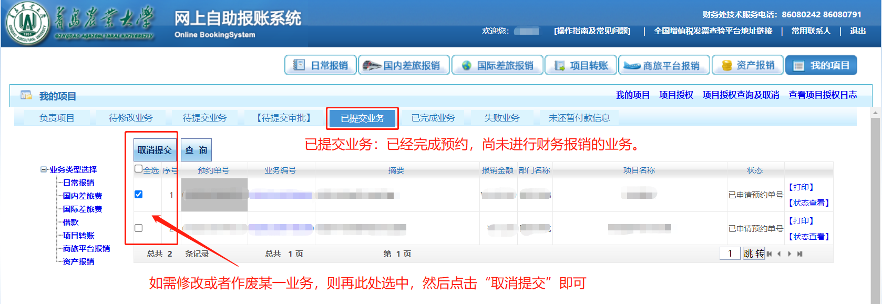
财务平台操作流程——我的项目
二、我的项目-已提交业务
已提交业务：已提交预约信息，尚未财务报销的业务。

Slide 9
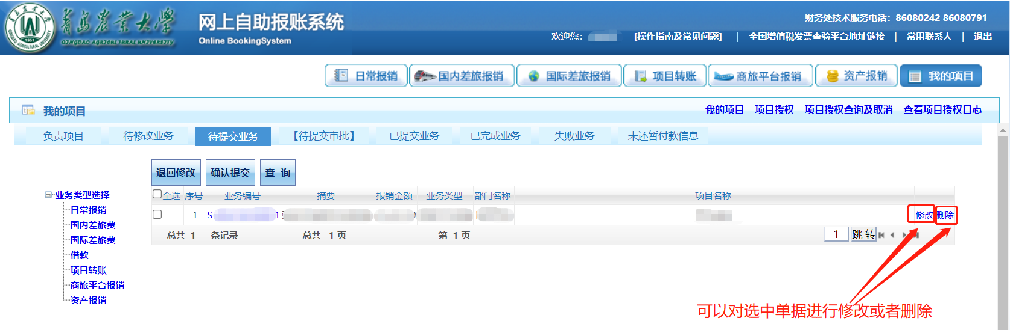
财务平台操作流程——我的项目
二、我的项目-待提交业务
待提交业务：已提交业务经过“取消提交”后退回的业务，可修改，可删除。

Slide 10
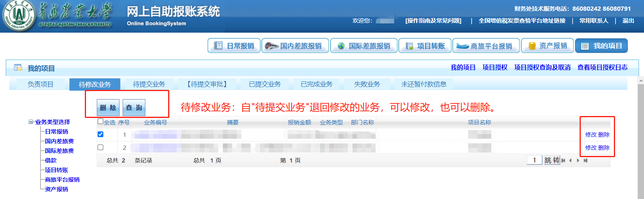
财务平台操作流程——我的项目
二、我的项目-待修改业务
待修改业务：自“待提交业务”点击“退回修改”按钮后形成的业务。如在“待提交业务”处直接点击右侧的“修改”或“删除”，则无须进行这一程序。

Slide 11
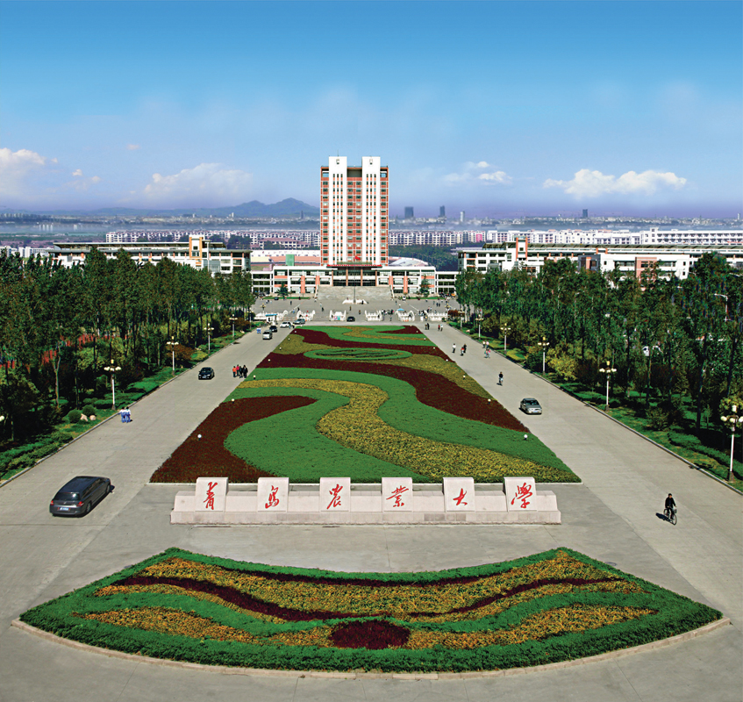
谢谢大家！

